Slide 1
Профорієнтаційна робота 2018-2019 навчального року
Чинадіївський дошкільний навчальний заклад (дитячий будинок) інтернатного типу Закарпатської обласної ради
Підготувала в. о. заступника директора з НВР: Т.І. Бубряк

Slide 2
«У кожного з нас є заповітна мрія. Щоб вона стала реальністю, потрібен план, процес, наполегливість, терпіння »
Гітомер

Slide 3
Сутність профорієнтаційної роботи
«Одним із найважливіших кроків у житті є вибір професії. Адже займатися тим, що тебе цікавить, приносить радість – одна з умов відчуття життєвої повноцінності…»
Такі мотиваційні слова педагогів,
є ключовими у період різних форм
профорієнтаційної роботи з вихованцями
Чинадіївського дитячого будинку

Slide 4
Завдання профорієнтаційної роботи
Формування ціннісних орієнтацій підлітків у професійному самовизначенні
Вивчення структури особистості, формування професійної спрямованості
Формування суспільно важливих мотивів вибору професії та професійних інтересів
Забезпечення широкого діапазону варіативності профорієнтаційної роботи за рахунок комплексних та нетрадиційних форм і методів які використовуються у виховній роботі

Slide 5
Методи профорієнтаційної роботи для активізації самовизначення вихованців дитячого будинку
Активні:
Ділові ігри
Метод занурення з елементами гри
«Мозковий штурм»
Ігри-вправи
Аналіз ситуацій
Тематичні дискусії
Виробничі задачі з використанням технічних і економічних ситуацій
Загальні методи
Інформаційно-пошукові:
Проблемного викладу
Еврестичні бесіди
Методи організації
Дослідницької діяльності
Спостереження
Самостійна робота з літературою
Пояснювально-ілюстративні:
Бесіда
Розповідь
Пояснення
Лекція
Демонстрація та ілюстрація явищ і процесів

Slide 6
Формула вибору професії
«Хочу»
Цікава і приваблива. Це справа, яку вихованець виконує із зацікавленням, бажанням, із власної ініціативи
«Можу»
Доступна і посильна. Це психофізіологічні можливості підлітка: його здібності, нахили, інтереси, стан здоров'я, рівень знань і вмінь
«Треба»
Має попит на ринку праці. Це попередня проінформованість підлітка про перспективи обраної професії, яка користується попитом на ринку праці й існує вірогідність працевлаштування після отримання професійної освіти.

Slide 7
Сім кроків до зваженого рішення
Скласти список професій, які подобаються дитині
Скласти перелік вимог до професії, що обирається
Визначити значимість кожної вимоги
Оцінити свою відповідність вимогам кожної з професій, що підходить
Підрахувати й проаналізувати результати
Перевірити результати
Визначити основні практичні кроки до успіху

Slide 8
Практичні кроки у виборі професії
Вибір професії - чи не найголовніший чинник того, як складеться подальше життя вихованців нашого закладу. Адже всім хочеться не лише заробляти гроші, але й реалізувати свій потенціал та отримувати справжнє задоволення від своєї діяльності.
Та підліткам, які роблять перші кроки в доросле життя, вибір зробити дуже складно. В цьому їм допомагають педагоги, практичний психолог, яка з цією метою проводить спеціальні діагностики, та всі працівники, що стали для цих діток родиною.

Slide 9
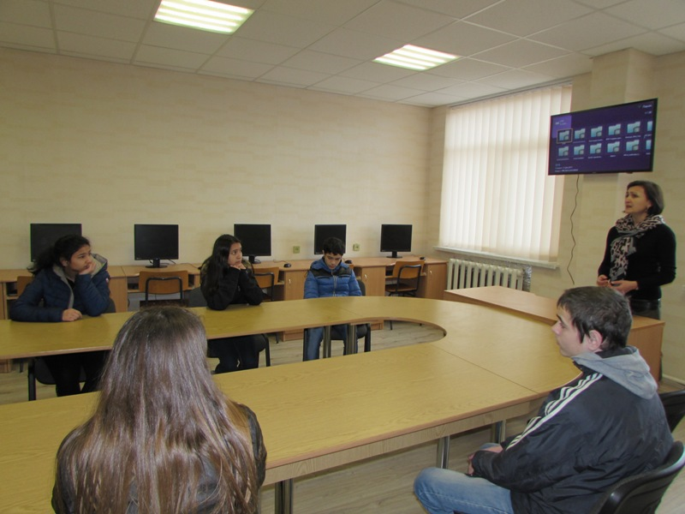
Екскурсія в професійне училище № 3 та Державний навчальний заклад «Мукачівський центр професійно – технічної освіти»

Slide 10
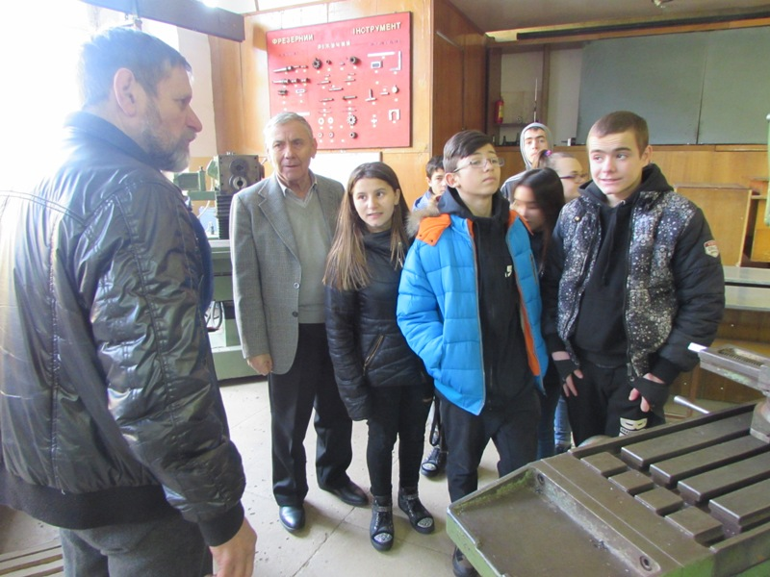
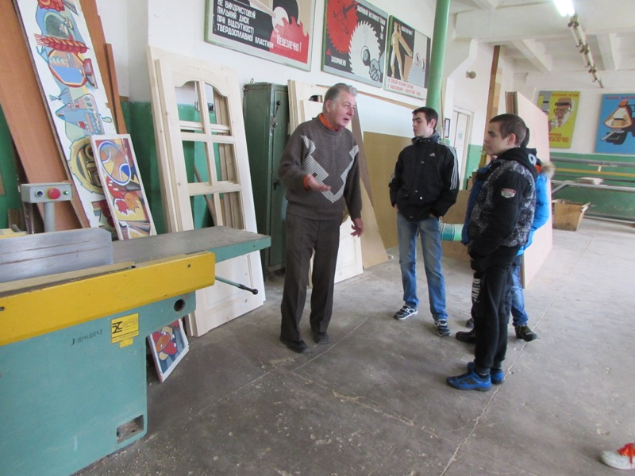
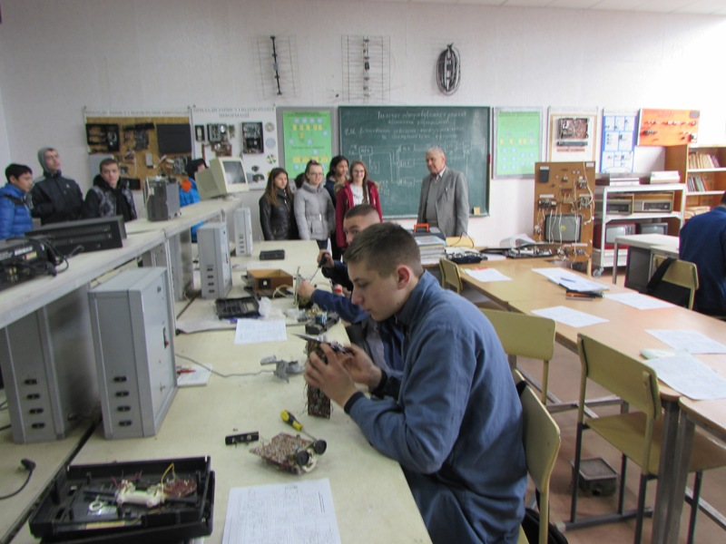
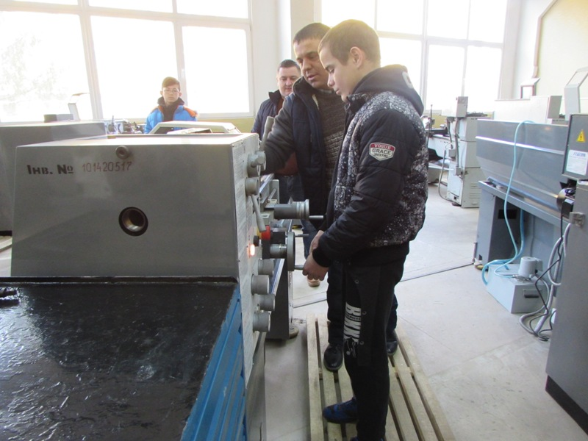
Для хлопців

Slide 11
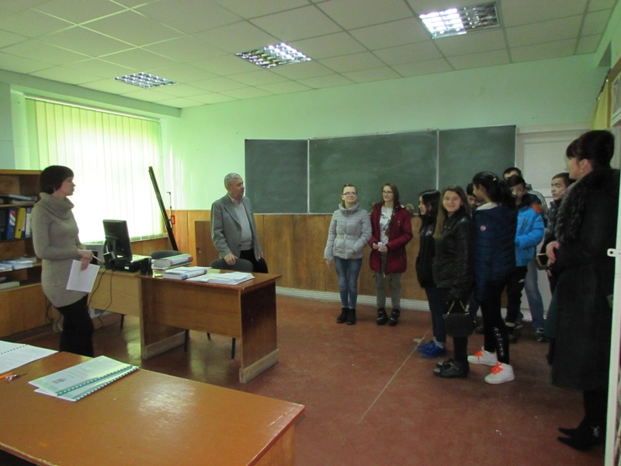
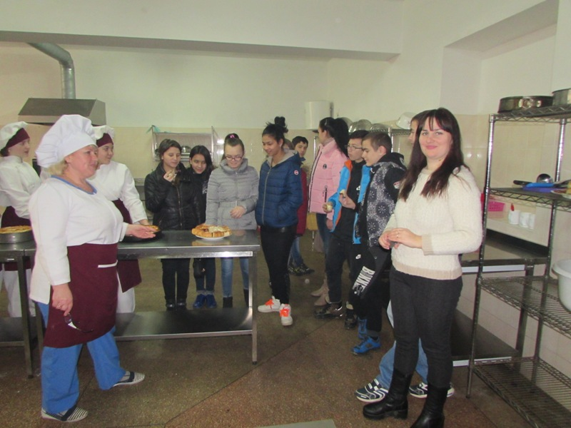
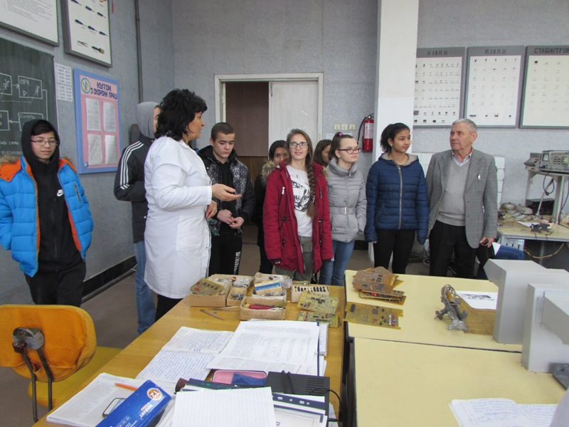
Для дівчат

Slide 12
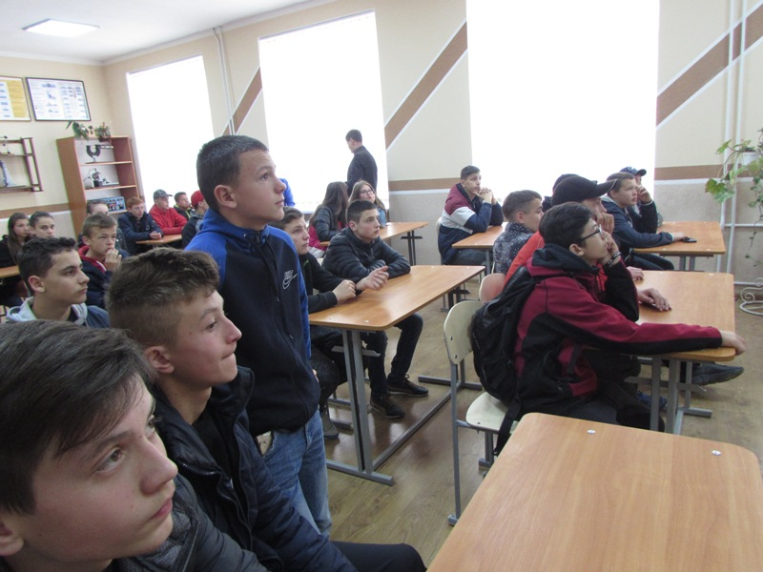
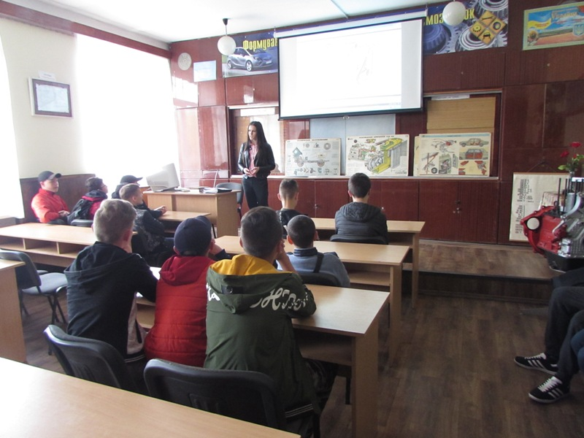
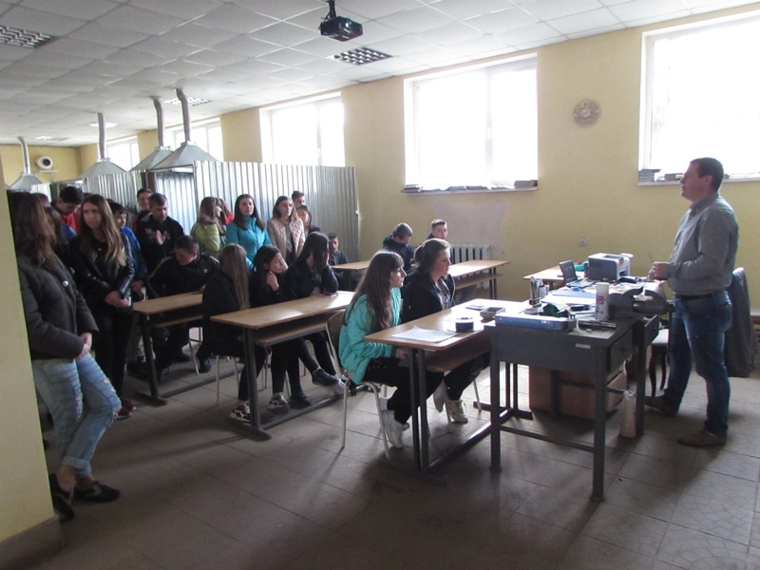
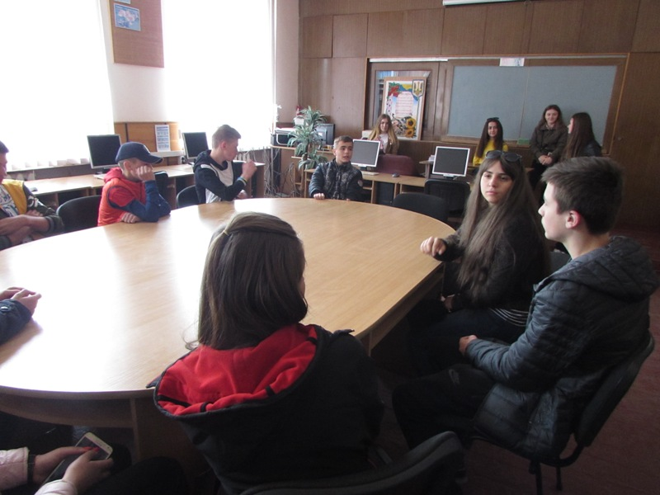
«День відкритих дверей у професійних закладах освіти»
Свалявський професійний будівельний ліцей

Slide 13
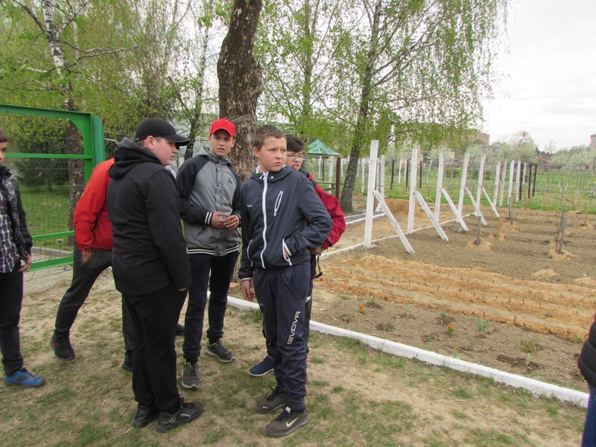
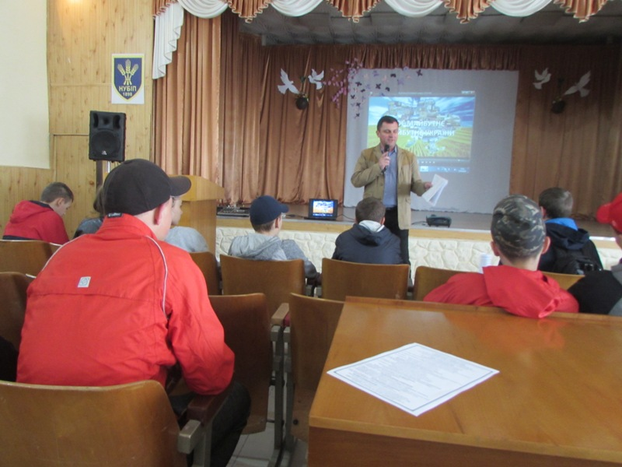
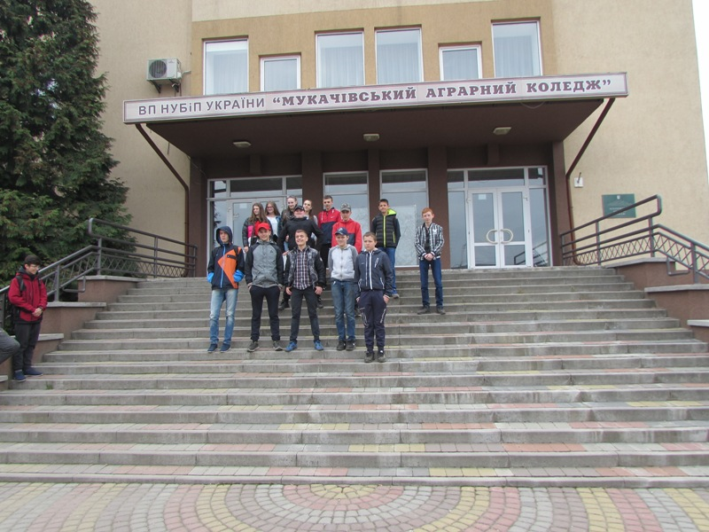
Мукачівський аграрний коледж

Slide 14
Дякуємо за увагу!!!

